Slide 1
CONFEDERACIÓN DE TRABAJADORES DE LA SALUD
FENATS NACIONAL
R.A.F. 85.04.003
SECRETARÍA ORGANIZACIONAL
¿QUIENES SOMOS?
SOMOS UNA ORGANIZACIÓN GREMIAL CON PRINCIPIOS Y VALORES SINDICALES, EN BENEFICIO DE LAS PERSONAS

Slide 2
CONFEDERACIÓN
7 FEDERACIONES
9 BASES DIRECTAMENTE ASOCIADAS
94 BASES

Slide 3
FEDERACIÓNDE LA ARAUCANÍA
FEDERACIÓNDE LOS RIOS
FEDERACIÓNDEL ÑUBLE

Slide 4
COMISIÓN DE ORGANIZACIÓN
Cuántos somos realmente
Aplicación de encuesta
Cuantas mujeres y cuantos hombres
La mayor cantidad de datos de cada asociado

Slide 5
CONFEDERACIÓN DE TRABAJADORES DE LA SALUD
FENATS NACIONAL
R.A.F. 85.04.003
SECRETARÍA ORGANIZACIONAL
¿CUÁNTOS SOMOS?
Estimativo entre 19.000 a 20.000 asociados

Slide 6
CONFEDERACIÓN DE TRABAJADORES DE LA SALUD
FENATS NACIONAL
R.A.F. 85.04.003
SECRETARÍA ORGANIZACIONAL
¿PARA QUÉ NECESITAMOS SABER TODOS ESOS DATOS?
¿QUÉ HAREMOS PARA RECOLECTAR ESA INFORMACIÓN?

Slide 7
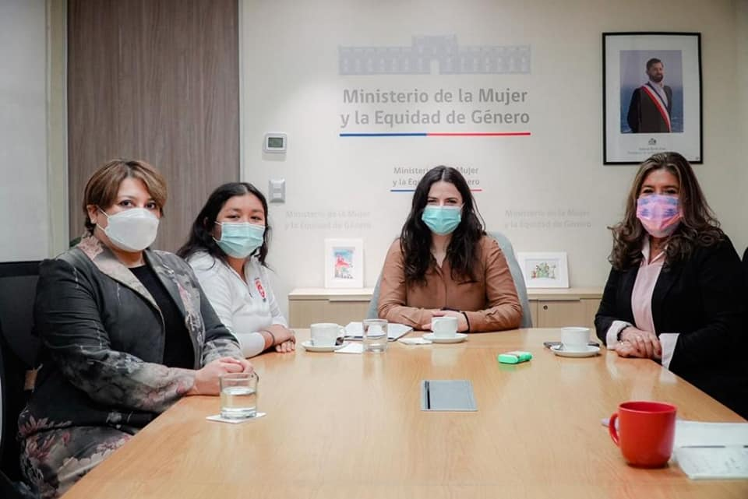
CONFEDERACIÓN DE TRABAJADORES DE LA SALUD
FENATS NACIONAL
R.A.F. 85.04.003
SECRETARÍA ORGANIZACIONAL

Slide 8
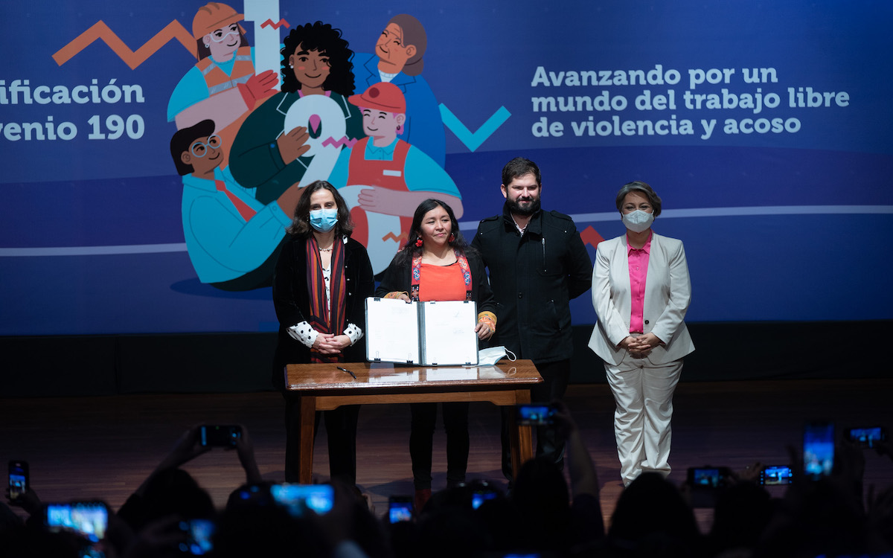
CONFEDERACIÓN DE TRABAJADORES DE LA SALUD
FENATS NACIONAL
R.A.F. 85.04.003
SECRETARÍA ORGANIZACIONAL

Slide 9
CONFEDERACIÓN DE TRABAJADORES DE LA SALUD
FENATS NACIONAL
R.A.F. 85.04.003
SECRETARÍA ORGANIZACIONAL
COMISIÓN EQUIDAD Y GÉNERO
Realizar solicitud a nivel central para dar cumplimiento a las normativas
existentes en estas materias, como por ejemplo:
-Cumplimiento sobre la activación real en cada servicio de salud del país, para trabajar en las mesas de género, violencia, etc. Y cuya aplicación sea con los mismos lineamientos y no por lo que determine cada s.s.

Slide 10
CONFEDERACIÓN DE TRABAJADORES DE LA SALUD
FENATS NACIONAL
R.A.F. 85.04.003
SECRETARÍA ORGANIZACIONAL
A futuro trabajar sobre:
-Capacitaciones en estas materias
-Integración de todas las dirigentas de nuestra organización
-Cuidado infantil
-Etc.

Slide 11
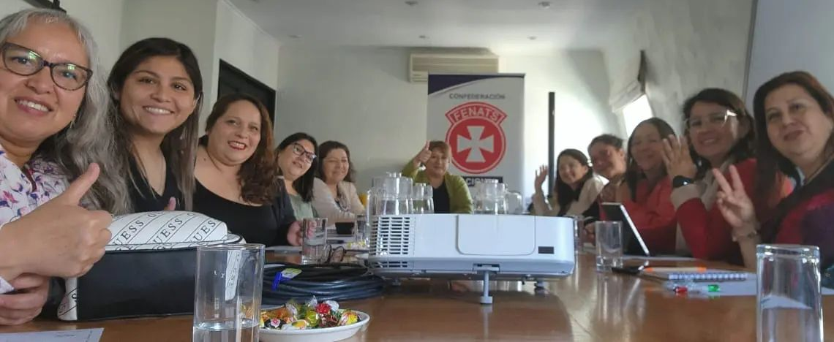
CONFEDERACIÓN DE TRABAJADORES DE LA SALUD
FENATS NACIONAL
R.A.F. 85.04.003
SECRETARÍA ORGANIZACIONAL

Slide 12
CONFEDERACIÓN DE TRABAJADORES DE LA SALUD
FENATS NACIONAL
R.A.F. 85.04.003
SECRETARÍA ORGANIZACIONAL
GRACIAS

